Slide 2
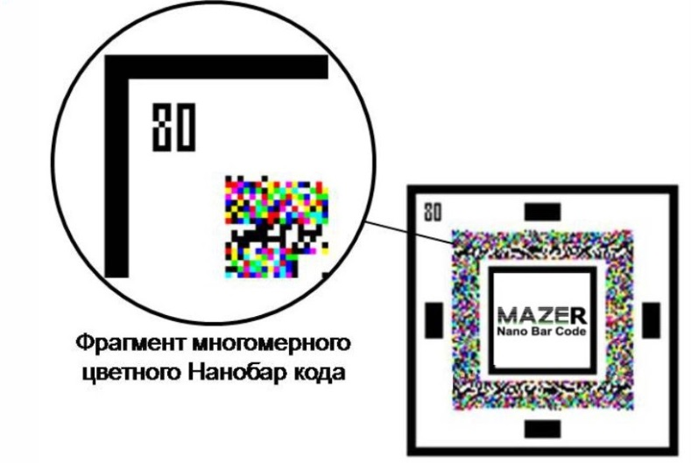
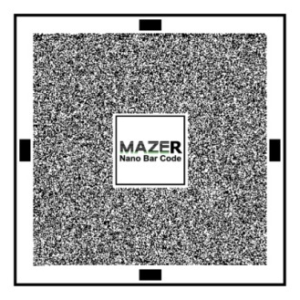
Уникальный матричный код
нового поколения – Нанобар-код
Нанобар-коды - это отечественное ноу-хау, собственная запатентованная разработка российских специалистов - двухмерные и трехмерные цветные ультраплотные коды.
Пример двухмерного НБК
Пример трехмерного НБК

Slide 3
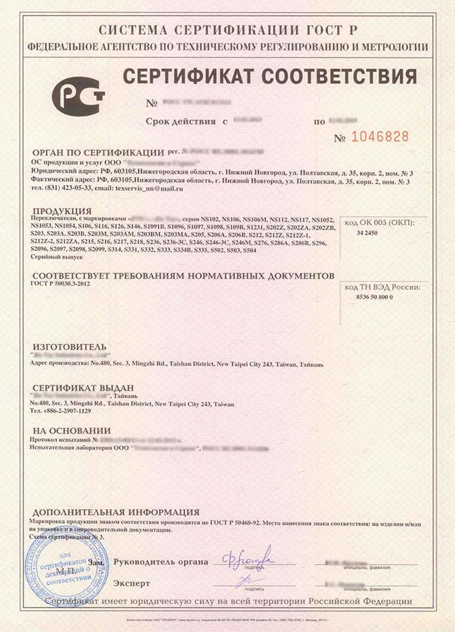
Преимущества Нанобар-кода:
1 . Ультраплотная запись при минимальных размерах кода.
До 10 000 символов при нанесении на изделия и документы ( 10 кб, 5 листов формата А4) В «bmp» файле можно сформировать до 10 000 000 символов (или до 10мГб) любой цифровой закрытой информации для последующей передачи ее по открытым каналам передачи данных.

Slide 4
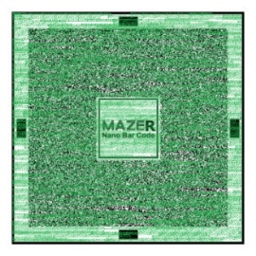
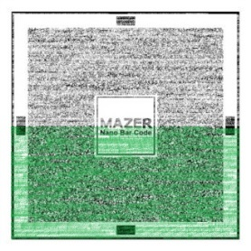
Преимущества нанобар-кода:
2. Возможность записывать в код любую цифровую информацию (аудио, видео, графику, фото)
3. Возможность использования шифрования и электронной цифровой подписи
Часть кода
нешифрованная
Часть кода шифрованная,
или с запросом ЭЦП
Открытая метка
Закрытая метка
Комбинированная метка
4. Возможность наносить код практически на любой материал (металл, стекло, бумага, картон, пластик и пр.).
НБК можно наносить на специальную полимерную пленку, наклеиваемую на изделие и разрушаемую при попытке ее снятия.

Slide 5
Преимущества нанобар-кода:
5. Код универсален и может использоваться в любых системах защиты данных, проверки аутентичности, учета и контроля жизненного цикла продукции.
Может использоваться в качестве:
технического паспорта объекта, изделия;
информационной карты продукции, предприятий и организаций;
уникальные методы шифрования и содержания ЭЦП позволяют коду работать в области закрытой информации, имеющей степень секретности;
Учитывая все вышеперечисленные преимущества перед другими видами кодов,
Нанобар-код может иметь огромную область применения.

Slide 6
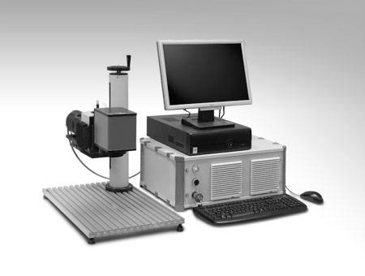
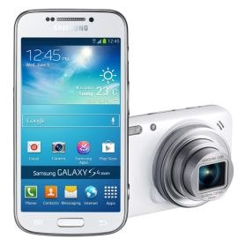
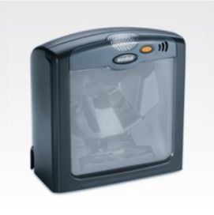
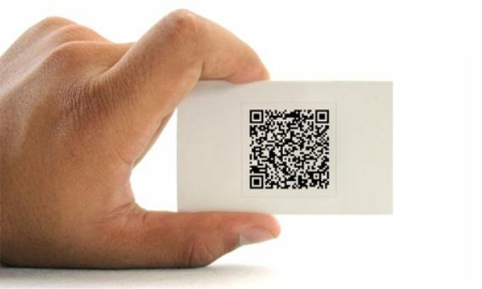
Оборудование
Система представляет собой полностью автоматизированный комплекс, включающий в себя все необходимое оборудование:
лазерное оборудование по нанесению кодов на различные материалы (металл, пластик, стекло), производственные принтеры (для нанесения на бумажные носители)
мобильные приложения для сканирования кодов и специальные стационарные и мобильные сканеры;
ПО для формирования кодов, их учета, обновления и защиты, а также выдачу шифровальных ключей для криптографически защищенных двухмерных кодов.

Slide 7
Пример общей схемы работы системы с Нанобар-кодом
Потребитель
Система MAZER с НБК
1
Производитель
Продукт
3
4
продажа
нанесение
2
Подтверждение системой
подлинности,
проверка
или продажа
активация
Копия с оригинала
Потребитель
Производитель контрафакта
1
Контрафактный продукт
2
3
Нанесение копии
Отказ системы в идентификации
подлинности
Нанобар-код может использоваться как на предприятии заказчика так и в качестве собственной адаптивной многофункциональной автоматизированной системы.

Slide 8
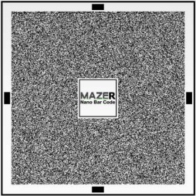
Будущее – перед Вами!
РАБОЧАЯ ГРУППА ПРОЕКТА
+ 7 812 998 85 77

